Slide 1
奶娃工程
福晓通
校园事务智能办事助手
Alpha 冲刺答辩 · 14 天过程与阶段成果
2026.11.08—2026.11.21 · GitHub 交付包
课程：202601 软件工程（福州大学）
当前版本包含初稿标识；结项时更新实际数据

Slide 2
01 · 项目起点
02
先解决“找得到”，再解决“办得成”
福晓通面向福州大学学生，把政策、流程、材料和提醒组织成一条可核验的办事路径。
71.43%
73.22%
78.58%
73.21%
受访者认为信息分散是主要困难
愿意使用校园事务智能办事助手
希望获得截止时间提醒
担心回答不准确或来源不可靠
用户真正需要的不是“万能聊天”
产品判断
把“答案”拆成证据、风险和动作
知道哪一版政策适用
知道下一步先做什么
知道材料是否齐全
知道回答何时需要人工核验
有证据才给结论；没有证据就保守降级，并把用户引向官方渠道。
奶娃工程 · 福晓通 Alpha 冲刺
2026-11-12 初稿 · 结项前更新实际数据

Slide 3
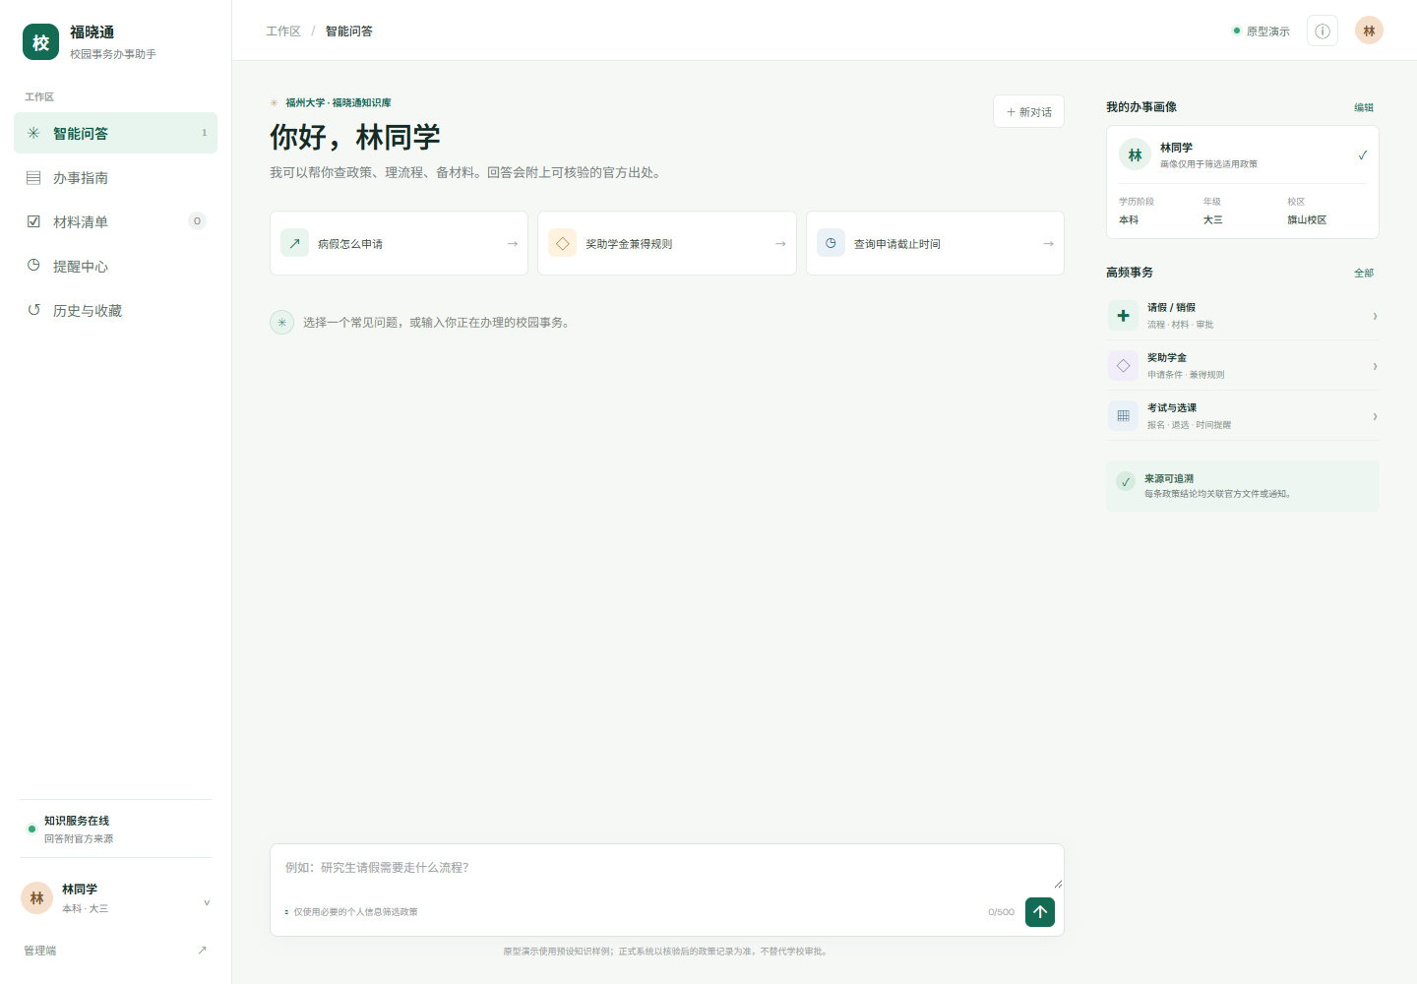
02 · 上阶段基线
03
从原型与设计包开始冲刺
上次作业已经把产品语言、系统边界和验证证据搭起来；Alpha 要把它变成可持续推进的工程基线。
已有交付
可交互离线原型：问答、办事指南、清单、提醒、画像、管理端
系统设计书、数据库设计书与 16 张 UML/数据库图示
原型冒烟 12/12 PASS；六个视口无横向溢出
墨刀公开只读预览与本地运行入口
边界必须说清
当前仓库仍以原型与设计为主，不等于真实后端、审批或通知服务已经上线。
奶娃工程 · 福晓通 Alpha 冲刺
2026-11-12 初稿 · 结项前更新实际数据

Slide 4
03 · ALPHA 计划
04
14 天只做一件事：验证最小闭环
计划区间：2026-11-08—2026-11-21；站会约 10 分钟，细节问题转 Issue 或专项会议。
01
启动与冻结
02
原型与契约
03
实现与联调
04
测试与修复
05
发布与包装
11/08—11/09
11/10—11/12
11/13—11/16
11/17—11/19
11/20—11/21
P0、角色、证据格式
稳定演示闭环
证据与最小实现
回归与风险收敛
PPT、Vlog、博客
P0 验收口径
闭环
提问 → 证据/风险 → 清单或提醒
证据
来源、版本、适用对象、核验状态
质量
测试报告、风险清单、可回滚 release
协作
14 天日志、实际工时、PPT、Vlog
奶娃工程 · 福晓通 Alpha 冲刺
2026-11-12 初稿 · 结项前更新实际数据

Slide 5
04 · 进度追踪
05
燃尽图：计划曲线已建立，实际曲线待每日补录
答辩时必须用真实日志更新实际剩余工作量；当前不把计划曲线冒充实际进度。
78.0
当前读法
58.5
计划总量
78 h
实际剩余
待补录
39.0
数据来源
burndown.csv
+ 每日日志
19.5
实际曲线：待补录
计划 ≠ 实际
0.0
D1
D4
D7
D10
D14
奶娃工程 · 福晓通 Alpha 冲刺
2026-11-12 初稿 · 结项前更新实际数据

Slide 6
05 · 实际架构
06
用证据门禁把 Agent 放在可控边界内
当前为设计架构基线；后端实现、部署和真实模型调用状态需在结项时按证据更新。
表示层
Web / H5 用户端 · 管理端
回答链路
1
识别事务与必要条件
应用层
API · 鉴权 · 会话 · 政策 · 清单 · 提醒
2
检索适用政策证据
3
检查来源 / 版本 / 时效
领域层
事务 Agent · Evidence Gate · 受控工具注册表
4
生成结构化回答
5
执行动作前请求确认
6
无证据时保守降级
基础设施层
关系数据库 · 检索索引 · 原文存储 · 审计日志
关键不变量：Agent 不直接访问数据库；只有已发布且未过期的证据包才能支撑确定性回答。
奶娃工程 · 福晓通 Alpha 冲刺
2026-11-12 初稿 · 结项前更新实际数据

Slide 7
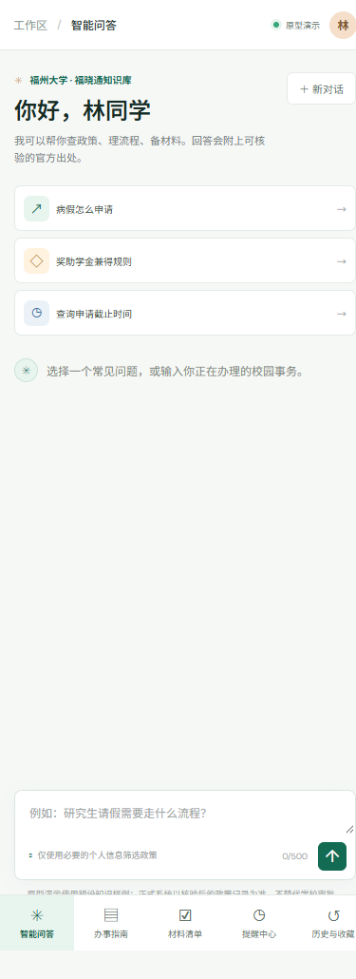
06 · 作品演示
07
从问题到行动：一条可解释的用户路径
现场演示建议控制在 4 分钟，并主动说明本地原型的边界。
01
提问
病假 5 天怎么申请
02
看证据
来源卡片 + 风险状态
03
做准备
生成并勾选材料清单
04
设提醒
个人计划，不冒充官方通知
演示边界：页面交互与本地状态可演示；不连接真实审批、实时政策检索、大模型或通知服务。
奶娃工程 · 福晓通 Alpha 冲刺
2026-11-12 初稿 · 结项前更新实际数据

Slide 8
07 · 测试与质量
08
先证明已测范围，再公开未测风险
测试结论遵循证据：PASS 只对对应测试范围负责，不把原型证据外推为后端质量。
12 / 12
6
0
待测
离线原型交互冒烟通过
响应式视口覆盖
既有报告中的运行时异常
API / 权限 / 并发 / 恢复
已执行证据
必须补齐的测试
导航、筛选、收藏、问答、来源弹窗
清单、提醒、画像和管理端状态
空问题边界与 localStorage 刷新持久化
320—1440px 布局与横向溢出检查
认证、权限和多用户数据隔离
政策版本一致性、幂等、超时和重试
模型不可用时的降级、审计和告警
部署启动、回滚和真实通知边界
奶娃工程 · 福晓通 Alpha 冲刺
2026-11-12 初稿 · 结项前更新实际数据

Slide 9
08 · 问题与解决
09
把风险变成可跟踪的工程任务
Alpha 不回避尚未完成的部分，而是为每个高风险项指定证据、负责人和下一步。
问题 | 影响 | 解决思路 | 当前状态
政策可能过期/冲突 | 错误办事建议 | 版本 + 核验日期 + 双人复核 | 开放
原型被误解为生产系统 | 答辩/用户误导 | 界面、README、PPT 明确边界 | 已建立
后端/API 尚未落地 | 无法证明可部署 | 先做最小垂直切片和契约测试 | 开放
协作过程证据不足 | 贡献难以核验 | 每日日志、Issue/PR、工时确认 | 补录中
决策原则
宁可明确“待核验”，也不根据往年经验猜一个看似完整的答案。
奶娃工程 · 福晓通 Alpha 冲刺
2026-11-12 初稿 · 结项前更新实际数据

Slide 10
09 · 团队协作
10
分工以证据为准，不以学号或作者名推断
最终总结需要由每位成员确认实际工作、工时、贡献比例和过程体会。
Alpha 工作包
成员贡献表（结项填写）
WP-01
仓库工程化 / 版本发布
9 名成员：实际内容 / 实际工时 / 比例 / 证据 / 本人确认
WP-02
原型闭环 / 交互体验
WP-03
政策来源 / 证据核验
当前状态：待补录
WP-04
架构 / API / 数据契约
计划工时不能直接转成实际贡献比例。最终比例按确认工时计算，合计 100%。
WP-05
风险驱动测试 / 质量
WP-06
日志 / PPT / Vlog / 博客
记录入口：alpha-sprint/workload.csv · meeting-log.md · daily-logs/
奶娃工程 · 福晓通 Alpha 冲刺
2026-11-12 初稿 · 结项前更新实际数据

Slide 11
10 · 复盘与下一步
11
Alpha 的终点，是可验证的 Beta 起点
把本次冲刺的亮点沉淀为下一阶段的实现顺序。
我们学到的
下一阶段 P0
提交前动作
证据比口号更重要
边界设计也是产品能力
站会只同步阻塞，细节进入 Issue
测试要公开未测范围
政策证据表完成双人核验
实现一个最小后端垂直切片
补齐认证、权限和引用审计
开展 API/集成/恢复测试
补齐 14 天日志和出席情况
确认每人实际工时与体会
完成 3—5 分钟 Vlog
运行 --strict 并发布博客
Alpha 不是把所有功能做完，而是把最重要的风险变得可见、可测、可继续。
奶娃工程 · 福晓通 Alpha 冲刺
2026-11-12 初稿 · 结项前更新实际数据

Slide 12
12
奶娃工程 · Alpha 冲刺
谢谢观看
把校园事务，变成清晰、可信、可行动的下一步。
GitHub
trony33/fuxiaotong-campus-affairs
Alpha 材料：alpha-sprint/ · 版本：0.1.0-alpha.1
最终博客、Vlog 和实际成员贡献数据将在冲刺结束前补入。

